Slide 1
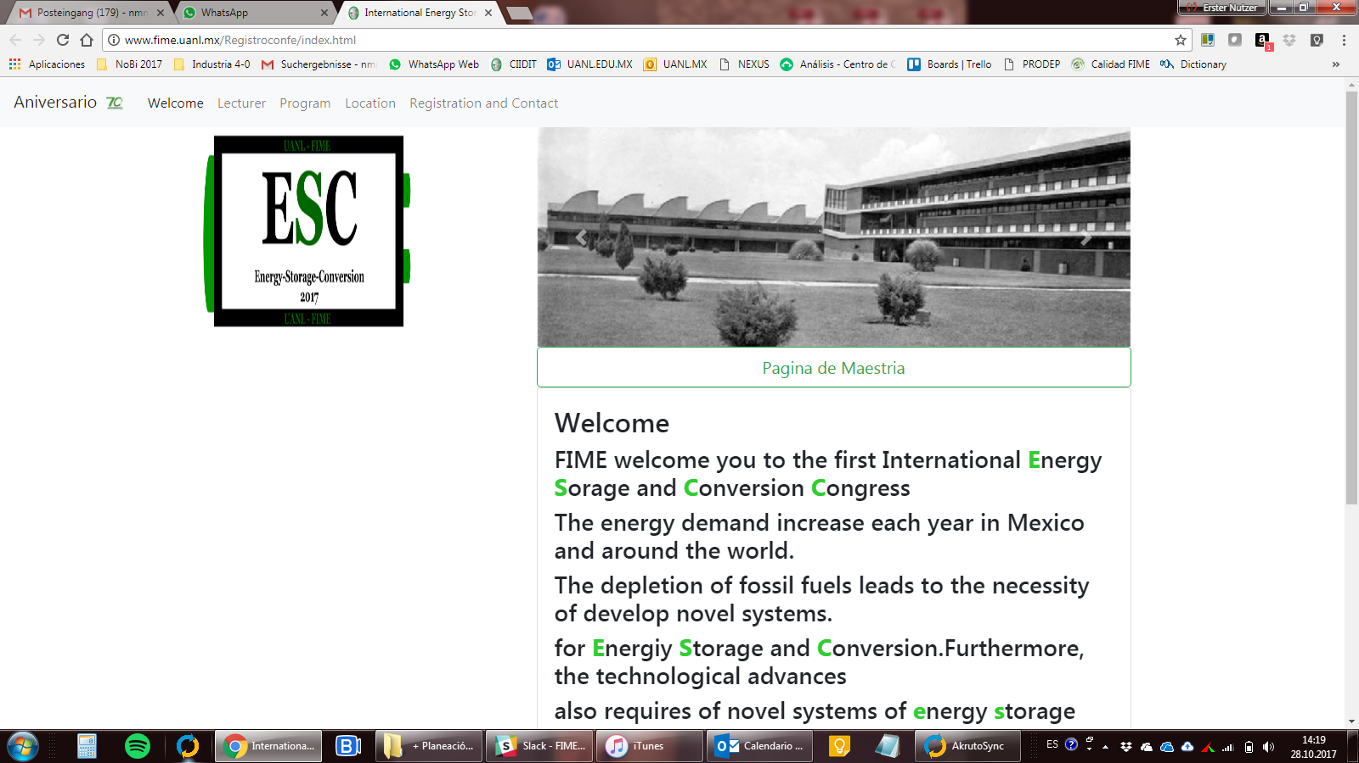

Slide 2


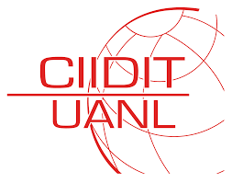
Links of Interest
First International
Energy Storage and Conversion Congress
Agregar un par de fotos del CIIDIT al carrusel de fotos (Adjuntas en correo)
Quitar el link de página de maestría de aquí y colocarlo en una nueva sección que se llame Links de Interés
+ Revisar ortografía con MS Word e cambiar el texto por este
FIME, the Faculty of Mechanical and Electrical engineering of the Autonomous University of Nuevo Leon, welcomes you to the First International Energy Storage and Conversion Congress.
Motivated by the increase in the energy demand, together with the depletion of fossil fuels, scientist in Mexico and around the world, have been developing novel systems for energy storage and conversion; these technological advances are the key to bring autonomy to electric vehicles, modern portable electronic devices and infinity of other applications in industry.
The aim of the Energy Storage and Conversion Congress is to show and discuss the advances in the fields of Electrochemical Capacitors, Batteries, Fuel Cells, Solar Cells and Energy Harvesting; as well as to create a link between students, scientists and the industry.
Que el contenido ocupe todo el espacio de la pantalla… se ve mucho espacio vacío y hace que quede muy larga la info

Slide 3
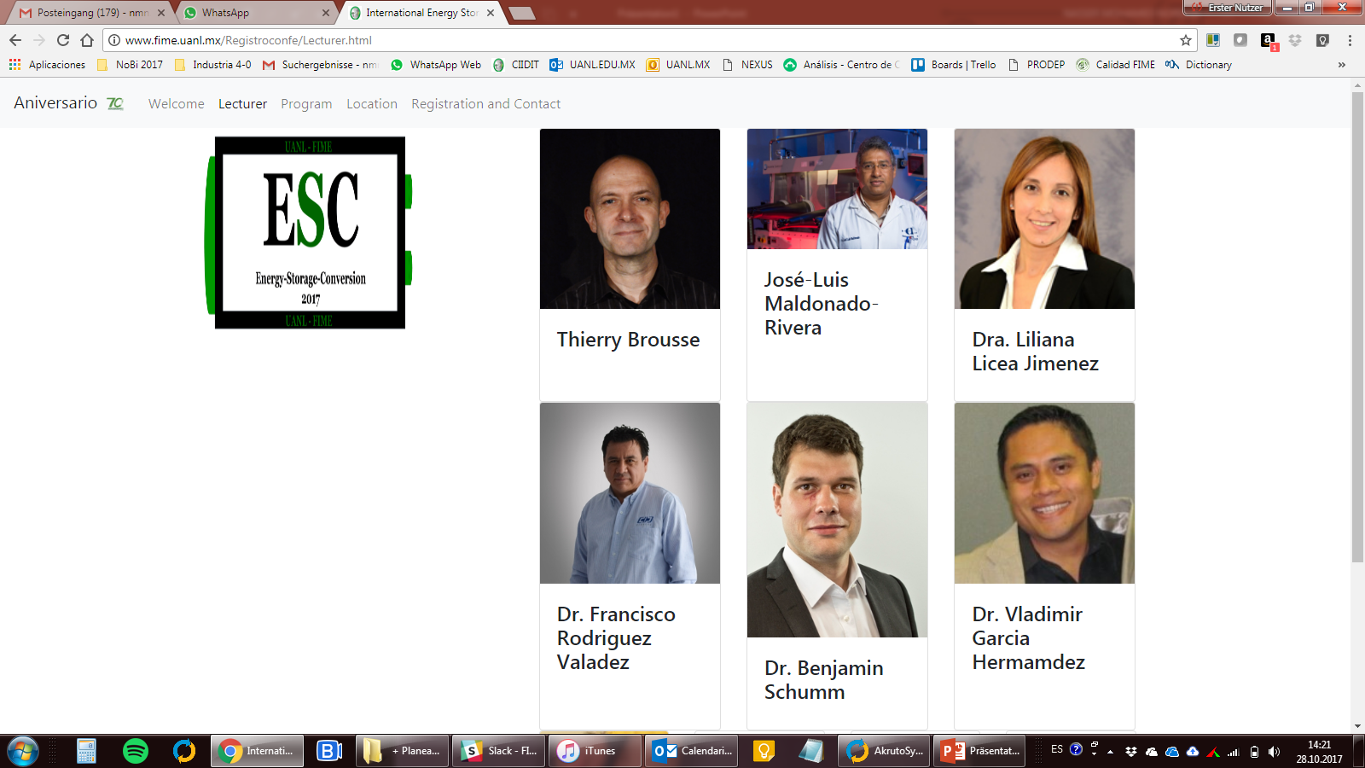

Slide 4
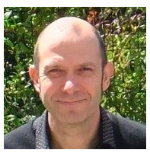
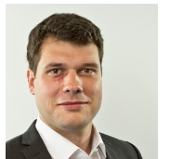
Links of Interest
First International
Energy Storage and Conversion Congress
Dr. Thierry Brousse
Polytech Nantes
Institut des Matériaux Jean Rouxel
Nantes, France
+ Acomodar tipo lista
+Se pueden hacer todas las imágenes del mismo tamaño sin deformarlas (se pueden cortar)???
+ Agregar Dr. O Dra. A TODOS los nombres
+ Agregar Procedencia a TODOS los nombres (Dr. Raul proporcionara la información)
Dr. Benjamin Schumm
Fraunhofer Institute IWS
Chemical Surface and Battery Technology Groupe
Dresden, Germany
Dr. Vladimir Garcia Hernandez
Johnson Controls
LTH-R&D
Monterrey, Mexico

Slide 5
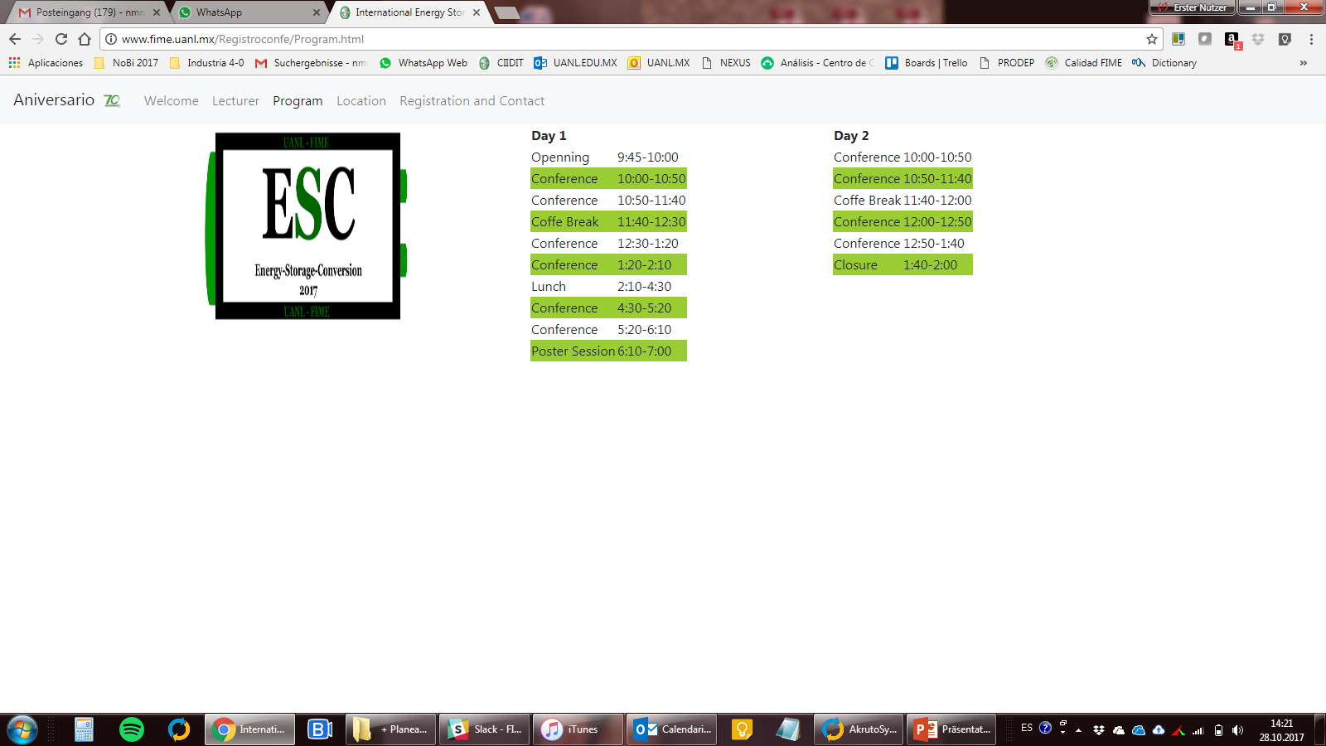

Slide 6
Links of Interest
First International
Energy Storage and Conversion Congress
November 22th, 2017
November 23th, 2017
Ya que este el programa final se los compartimos par agregar el titulo de las platicas y quien será el expositor en cada hora

Slide 7
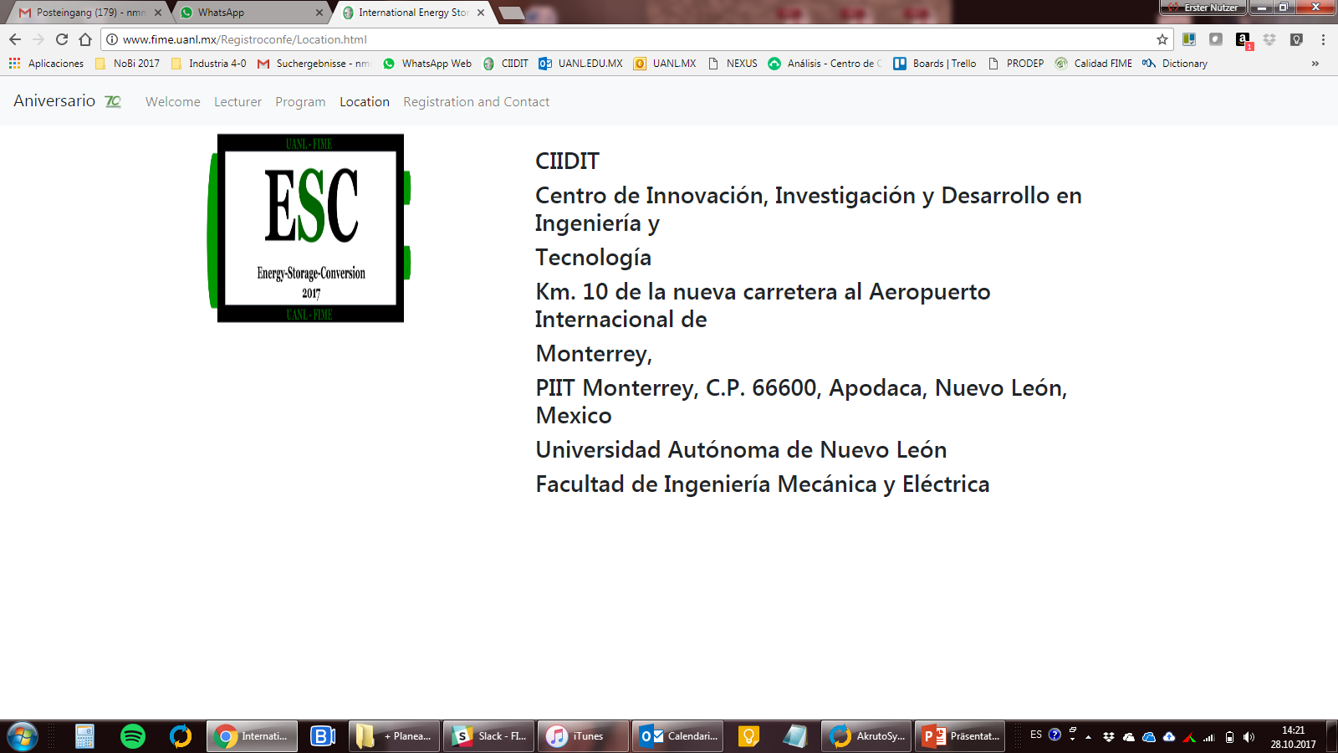

Slide 8
Links of Interest
First International
Energy Storage and Conversion Congress
Adjunto Imagen del Croquis
CIIDIT-FIME-UANL
Centro de Innovación, Investigación y Desarrollo en Ingeniería y Tecnología
PIIT Monterrey
Km. 10 Autopista al Aeropuerto Internacional de Monterrey
66600 Apodaca, N.L., México

Slide 9
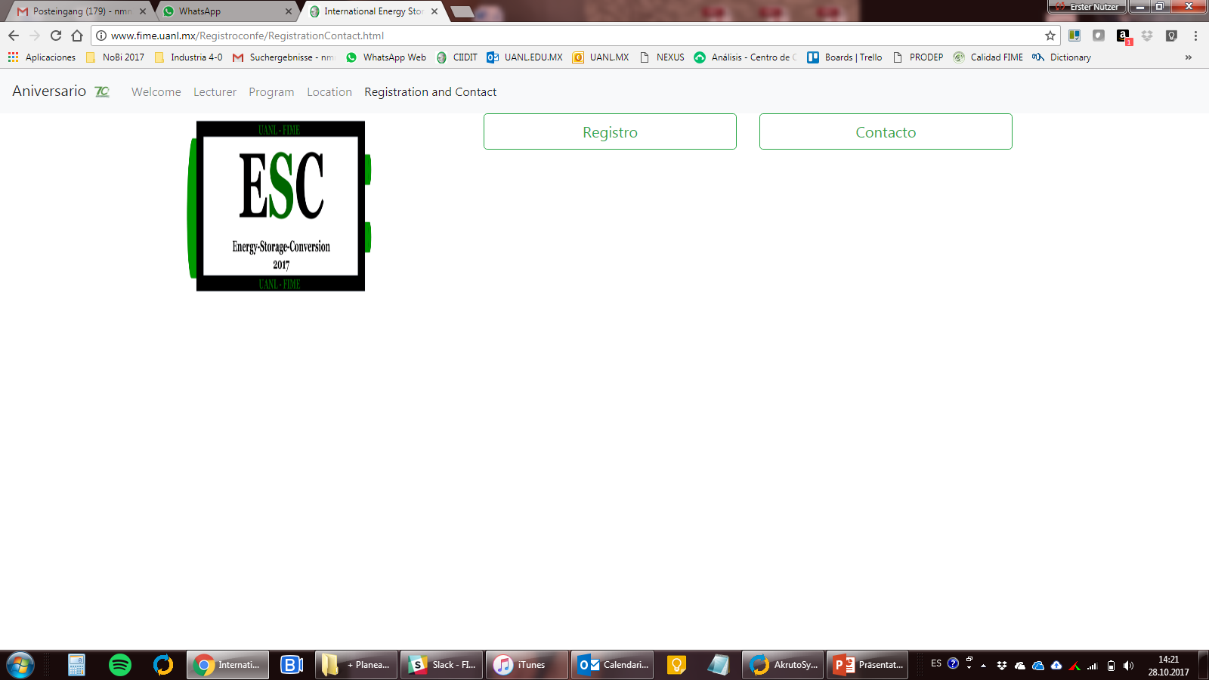

Slide 10
Links of Interest
First International
Energy Storage and Conversion Congress
Contact: Dr. Raúl Lucio Porto
Dr. Nasser Mohamed Noriega
E-mail: escc.2017@uanl.mx
raul.lucioprt@uanl.edu.mx
nasser.mohamednr@uanl.edu.mx
Telephone: +52 1 (81) 1340 4000
Ext. 1504 / 1529 / 1500
* There is no congress fee

Slide 11
Links of Interest
First International
Energy Storage and Conversion Congress
UANL
PIIT
Master in Science of Engineering with Specialty on Nanotechnology
Master in Science of Engineering with Specialty on Materials
www.uanl.mx
http://piit.com.mx/
http://www.fime.uanl.mx/mcion/
http://www.fime.uanl.mx/posmateriales/

